Slide 1
Подготовка к ОГЭ
Углы и параллельные
прямые.
Государственное бюджетное образовательное учреждение
СОШ № 443 Фрунзенского района
г. Санкт-Петербург
Учитель: Садовникова Н.Е.
ГБОУ школа 443
г. Санкт-Петербург
Notes:
<номер>

Slide 2
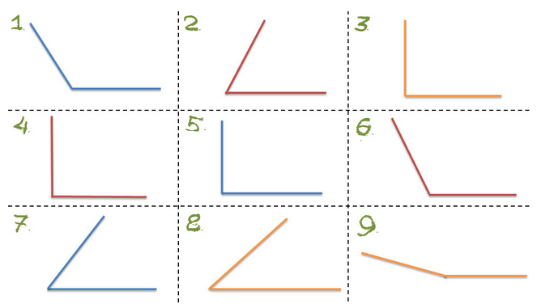
Отметьте острые углы!

Slide 3
Решим задачу!
Величина острого угла составляет 84 градуса.
Из вершины этого угла провели биссектрису.
Чему равна величина образовавшихся углов?

Slide 4
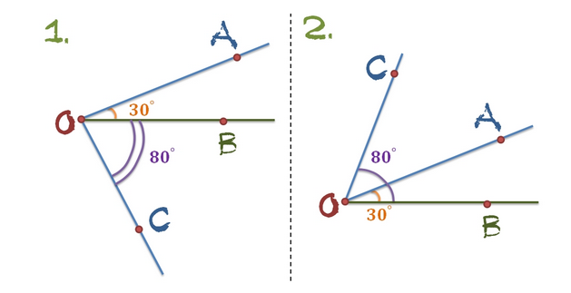
Задача!
Как мы видим, возможны два различных случая.
Разберём каждый из них в отдельности.

Slide 5
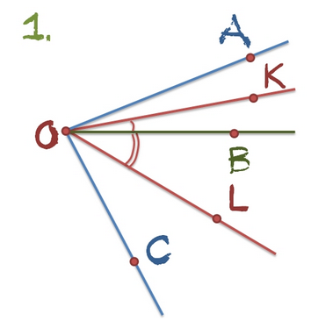
Случай 1
Построим биссектрисы углов для случая 1 и обозначим искомый угол между этими биссектрисами.
1) OK - это биссектриса угла AOB, OL - это биссектриса угла BOC. Таким образом, искомый угол между биссектрисами это ∠KOL. Из чертежа мы видим, что ∠KOL=∠KOB+∠BOL (1).
2) В свою очередь, ∠KOB=∠AOB2, так как KO - это биссектриса угла AOB. По условию ∠AOB=30∘, следовательно, ∠KOB=30∘2=15∘.
3) Аналогично ∠BOL=∠BOC2, так как LO - это биссектриса угла BOC. По условию ∠BOC=80∘, следовательно, ∠BOL=80∘2=40∘.
4) Из равенства (1) следует, что искомый ∠KOL=15∘+40∘=55∘

Slide 6
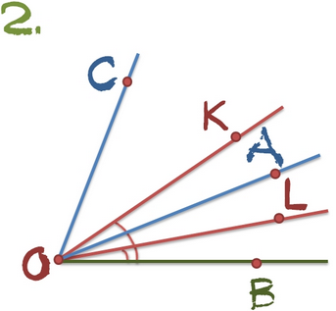
Случай 2
Так же, как и для первого случая, для начала построим чертёж с биссектрисами углов.
1) Как и в первом случае искомый угол - это угол KOL, отличие заключается теперь только в том, что ∠KOL=∠KOB−∠BOL (2).
2) При этом ∠KOB=∠BOC2, так как KO - это биссектриса угла BOC. По условию ∠BOC=80∘, следовательно, ∠KOB=80∘2=40∘.
3) Аналогично ∠BOL=∠AOB2, так как LO - это биссектриса угла AOB. По условию ∠AOB=30∘, следовательно, ∠BOL=30∘2=15∘.
4) Из равенства (2) следует, что искомый ∠KOL=40∘−15∘=25∘
Ответ: 1. ∠KOL=55∘ 2. ∠KOL=25∘

Slide 7
Решим похожую задачу!
Угол AOB равен 70∘, а угол BOC равен 80∘.
Чему равен угол между биссектрисами
углов AOB и BOC?
Рассмотреть ДВА СЛУЧАЯ. В ответ записать сумму
ответов обоих случаев.

Slide 8
Решим задачи на смежные углы!
Задача 1. Углы α и β - смежные.
Найдите, чему равен β, если α=70∘?
Задача 2. Один из смежных углов на 20∘ больше
другого.
Найдите меньший из смежных углов.

Slide 9
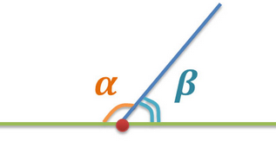
Разберём ещё одну задачу!
Задача. Смежные углы относятся как 4:5.
Найдите больший из смежных углов.
Ответ дайте в градусах.
Давайте и для этой задачи сделаем чертёж.
1. Угол α мы выбрали наибольшим, исходя из чертёжа.
Из условия нам известно, что углы относятся как 4:5,
то есть
Домножим числитель и знаменатель дроби
3. Наконец, мы легко можем найти искомые углы:
β=4x=4⋅20∘=80∘ α=5x=5⋅20∘=100∘
большим углом является α, так как 100∘>80∘
Ответ: 100∘
2. Теперь найдём, чему равен x. Сумма смежных углов равна 180∘ , то есть
α+β=180∘
4x+5x=180∘

Slide 10
Решите сами!
Задача. Смежные углы относятся как 3:7.
Найдите меньший из смежных углов.
Ответ дайте в градусах.
2. Теперь найдём, чему равен x. Сумма смежных углов равна 180∘ , то есть
α+β=180∘
4x+5x=180∘

Slide 11
Вертикальные углы
Найдите градусную меру наименьшего угла, получающегося при
пересечении двух прямых, если сумма трех из этих углов равна 230∘.

Slide 12
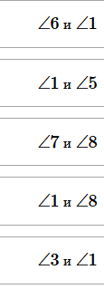
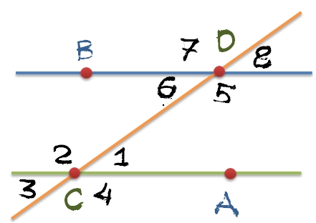
Соотнесите углы и их названия!

Slide 13
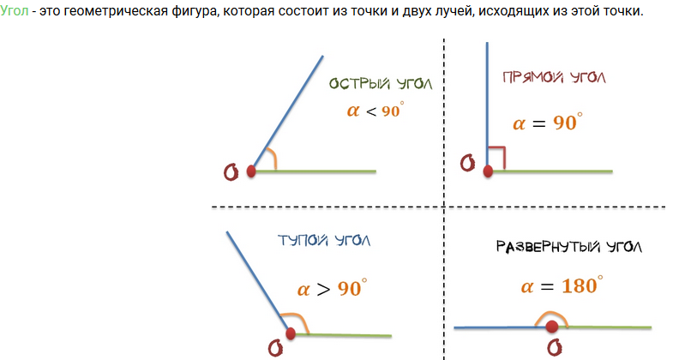
Основные формулы

Slide 14
Основные формулы

Slide 15
Основные формулы

Slide 16
Решу ОГЭ
https://math-oge.sdamgia.ru/test?theme=57

Slide 17
СПАСИБО ЗА ВНИМАНИЕ!

